Slide 1
1
POLICY - OCH UTVECKLINGSPLAN
FÖR GIDEONSBERGS IF UNGDOM
Antagen av styrelsen i oktober 2017

Slide 2
INLEDNING
SYFTE MED POLICY- OCH UTVECKLINGSPLANEN
Beskriva hur Gideonsbergs IF (GIF) ska bedriva utveckling av barn och ungdomar från Fotbollslekis till seniorfotboll.
ANVÄNDNINGSOMRÅDEN
Policy- och Utvecklingsplanen är ett dokument som ska vara vägledande vid planering och förberedelser för såväl säsong, träningar och matcher samt vid information till spelare, föräldrar och övriga intressenter.
Policy- och Utvecklingsplanen är ett levande dokument som utvärderas av styrelsen och vid behov revideras en gång om
året direkt efter årsmötet.
2
KÄNNETECKEN
GIF ska kännetecknas av glädje, stil, kreativitet, trygghet och ansvar.
Med glädje menas att vi i en trivsam miljö utvecklar gott kamratskap och uppskattning som skapar gemenskap och stolthet.
Med stil menas att en GIF:are uppträder positivt och värdigt både på och utanför fotbollsplanen samt respekterar funktionärer och
föreningens intressenter.
Med kreativitet menas att möjlighet ges till nya idéer och lösningar.
Med trygghet menas att GIF har en sund ekonomi, utbildade och ansvarsfulla tränare, ledare och anställda.
Med ansvar menas att alla medlemmar bidrar till föreningens ”good will” och sunda ekonomi. Medlemmarna ska också ansvara för
att föreningens lokaler, omklädningsrum och planer hanteras varsamt och ej utsätts för obefogat slitage. I ansvar ingår också att var
och en alltid gör sitt bästa för att mål och syften ska uppfyllas samt att föreningens policys efterlevs.
ETIK OCH MORAL
GOTT KAMRATSKAP
Med ”gott kamratskap” menas jämlikhet och respekt för varandra oavsett etnicitet, kön, religion, sexuell läggning och åsikter.
REN EKONOMI
I GIF följer vi samhällets lagstiftning och idrottens regelverk vad gäller intäkter, ersättningar/löner, skatter och avgifter.
Vid revision och bokslut ska vi använda godkända/auktoriserade revisorer.
DOPNING OCH DROGER
Definition och avgränsning inom detta område gäller tobak, snus, rökning, alkohol, narkotika och dopningspreparat.
I GIF följer vi riktlinjerna i regelverk från den samhälleliga lagstiftningen och Riksidrottsförbundet.
SÄKERHET OCH ÅSKÅDARKULTUR
När ett lag från GIF spelar på hemmaplan ska såväl publik, motståndare och domare uppleva trygghet och ett positivt
välkomnande klimat. I GIF ska det finnas uttalade personer som fungerar som värdar och ansvarar för detta.

Slide 3
MÅL OCH INRIKTNING FÖR GIDEONSBERGS IF UNGDOM
Mål är till för att rikta uppmärksamhet på det som är viktigt i utvecklingen, mobilisera engagemang och kraft, skapa motivation
för att klara motgångar, skapa miljö för bra inlärning m.m.
Målen ska vara mer prestations än resultatorienterade. Genom glädje, engagemang och utveckling ska prestationerna förbättras och därmed också resultaten.
Styrelsen anger de långsiktiga målen som ger ramarna för de kortsiktiga som laget och ledarna sätter.
LÅNGSIKTIGA MÅL
Verksamheten i GIF ska ge glädje, engagemang och inspiration.
Spelet ska kännetecknas av positiv och optimistisk fotboll genom ett snabbt och vägvinnande passningsspel där teknik och
kvickhet är nycklarna.
Träningarna ska utgå från spelet och vara utvecklande och nivåanpassade för spelarna.
Det innebär bl.a. träning av:
- Spelförståelse som omfattar de fyra grundförutsättningarna för anfallsspel plus anfallsvapen, taktik, rörelsemönster och spelsystem.
Fr.o.m. 12 årsåldern också de fyra grundförutsättningarna för försvarsspel. Försvarsspelet ska vara positionsförsvar.
Funktionell teknik (pass, mottagning, vändningar med boll, dribbling, driva, skott, nick) är extra viktigt i åldrarna 10-13 år.
Fysik (kondition, styrka, snabbhet, smidighet). Särskild konditionsträning behöver inte bedrivas före puberteten.
Psykologi (självförtroende, koncentration, motivation, stresshantering). Här ställs krav på ledarskap för barn och ungdomar.
Sociala (trivas tillsammans i laget, stötta och hjälpa varandra, glädjas med varandra, umgås men även klara tuffa motgångar
tillsammans).
GIF ska ha utbildade tränare och ledare.
KORTSIKTIGA MÅL
Kvalitet på träningarna genom teman med inriktning mot spelet. Kvalitet fås genom kompetenta tränare och fokuserade spelare. Viktigt att glädje och positiv anda råder vid träningstillfällena.
Träningsuppläggen ska vara inriktade på teman som tränas i intervaller om c:a två-tre veckor.
Tränare ska utveckla spelarna genom att huvudsakligen berömma och lyfta fram det laget och enskilda spelaren gör bra.
Matcher ska ses som inlärningstillfällen och ska följas upp utifrån aktuella teman på träningarna.
Vid matcher ska alla spelare som finns med i laguppställningen spela ungefär lika mycket
Tränare ska ta hjälp av Spelarutbildningsplanen vid planering både av träningstillfällen och säsongen.
Utvärderingar av mål som inte är resultatorienterade sker genom bedömningar som ska göras av de som sätter målen.
3

Slide 4
4
FÖRÄLDRAR TILL FOTBOLLSSPELANDE BARN
Fotboll handlar om så mycket mer än att lära sig teknik och att behärska vissa moment. Inte minst den sociala gemenskapen innebär värdefull utveckling för all framtid. Att lära sig ta hänsyn, vara en bra kompis, respektera andra, hantera både vinster och förluster och att åka på cuper och läger kanske med övernattning utan föräldrar är oerhört bra fostran.
I fotbollslaget finns också goda förutsättningar att bygga upp en god självkänsla.
HA KUL
För att vilja fortsätta med fotboll måste barnen ha kul. En undersökning gjordes på en grupp 6-10-åringar och glädje var det som
rankades högst. Roligt är att ha kompisar, att få hoppa och springa, att göra mål, att lära sig nya saker och att få kexchoklad
och diplom på avslutningsfesten.
När barnen blir äldre är det viktigt att föräldrar fotsätter sitt engagemang för barnens fotbollsintresse.
SOCIALT STÖD/TRYGGHET
Föräldrar och ledare behöver kunskap om vad det innebär att befinna sig i fotbollsmiljön. Hänsyn till skola, kost, sömn och hälsa är
viktiga ingredienser. Spelare behöver också stöd och stimulans i både med- och motgång.
KOMMUNIKATION – FAMILJ, SKOLA, FÖRENING
Människor runt spelare ska ”tala samma språk” och ha kontinuerlig kontakt om spelarens tillstånd så att kollisioner , missförstånd och
eventuella konflikter kan förebyggas. T.ex. att aldrig träna eller matcha vid sjukdom.
ATT VINNA TILL VARJE PRIS
Debatt om miljön vid matcher för barn och ungdom har florerat i ett antal år. Vissa föräldrar sätter press på sina barn och ser bara vinster som framgångsfaktorer. Det händer ibland att domaren sätts i negativ fokus. Inom barnfotbollen är det oftast ungdomar som är domare. De försöker naturligtvis alltid göra en bra match. Även i ungdomsfotbollen är det ofta ganska orutinerade domare som om de ska fortsätta döma behöver stöd och förutsättningar att utvecklas. När vuxna tydligt uttrycker sitt missnöje med domslut blir
många ungdomsdomare tveksamma att fortsätta sin domarkarriär.
FÖRÄLDRAROLLEN
När föräldrar är med och tittar på barnens matcher och träningar är man förälder. De utsedda ledarna vill inte ha ”assisterande coacher” som dessutom gör barnen förvirrade. Det är t.ex. förbjudet att skrika ”instruktioner” till bollhållaren. Däremot är du som förälder säkert välkommen att åtaga dig något som underlättar för ledare och tränare. GIF är en ideell förening och alla ungdomsledare och tränare lägger ner massor av tid och engagemang helt gratis. Naturligtvis för att de tycker det är roligt och trivs med verksamheten men ibland kan väl avlastning med t.ex. bollpumpning, tvätt av matchkläder, ordna skjuts till bortamatcher, kaffekokning med mera vara välkommet. Avslutningsvis vill vi att föräldrar ska respektera att i GIF ska kortsiktigt resultattänkande i enstaka matcher alltid stå tillbaka för utveckling, lagets och individens prestationer och glädje. Det innebär inte att vi struntar i
matchresultatet. Men att vinna med ”fel” metoder ger inte rätta segerkänslan.

Slide 5
5
Naturligtvis vill vi vinna matcherna – men inte till vilket pris som helst…
VINNA TILL VARJE PRIS
Resultatorienterat
Toppa laget
Destruktiv taktik
Taktiskt utnyttja att det inte
döms offside i 7-manna
Maska
Filma
Högljutt – skrik och hets från
ledare och föräldrar
Stressigt, spänt, oroligt
Lag och spelare bedöms helt
utifrån matchresultat
Domargnäll och protester
UTVECKLING OCH PRESTATION
Fokus på och beröm för förbättringar –
uppmärksamma individerna
Alla uttagna får spela ungefär lika mycket
Spelsätt som långsiktigt utvecklar laget
och spelarnas fotbollskompetens
Eget spel – vilja hålla bollen i laget
Justa och ärliga tag
Positiv och uppmuntrande stämning
Föräldrar som uppmuntrar och hejar
Gott uppförande både på och bredvid planen
Bedömningar utifrån prestationer som
är påverkbara
I Gideonsbergs IF tänker vi långsiktigt vid utveckling av spelare.
Vi vill ha bra stämning kring våra matcher så trygghet och glädje
kan innebära en stabil grund för en positiv utveckling av spelare och lag.
10 FÖRÄLDRABUD
1. Följ med på träning och match –
ditt barn sätter stort värde på det.
2. Skapa god stämning vid träning och match.
3. Uppehåll dig längs ena sidlinjen och var lugn. Låt barnen spela.
4. Uppmuntra alla spelarna i laget, inte bara ditt eget barn, i både med- och motgång.
5. Respektera ledarnas matchning och beslut. Sätt dig in i föreningens Policy- och utvecklingsplan.
6. Respektera domarens beslut och se henne/honom som en vägledare under utbildning.
7. Uppmuntra ditt barn att delta – pressa inte.
8. Fråga barnen om matchen var rolig, spännande, juste eller om spelet var bra – fokusera inte på resultatet.
9. Stöd föreningen i dess arbete. Din insats blir värdesatt, inte minst av barn.
10.Kom ihåg att det är ditt barn som spelar fotboll – inte du själv.

Slide 6
LEDARE
Ledare och tränare är vårt ansikte utåt. Som ledare representerar du hela föreningen vid matcher och andra samlingar och förväntas uppträda enligt vår policy och våra kännetecken (sid 2).
Som ledare eller tränare är du också en förebild för barn och ungdomar. Det ställer krav på uppträdande och ordval så att spelarna fostras i en miljö vi kan vara stolta över.
En viktig sak i denna miljö är att alla tycker att fotboll är kul. Att sprida entusiasmen och glädje och få gensvar av barn och ungdomar är en oerhört rolig och stimulerande uppgift.
I GIF ska vi ha ett demokratiskt ledarskap som skapar delaktighet, engagemang och individuellt ansvar hos alla. Barn och ungdomar behöver och ska få individuell uppmärksamhet. Tränarnas och ledarnas uppgifter är också att ge instruktion och feedback. Feedback är ett effektivt sätt att påverka utvecklingen positivt. Men det är viktigt att barn och ungdomar får positiva minnen. Lyft därför fram det de har gjort bra i stället för att fokusera på sådant som inte lyckades. På så sätt byggs självförtroendet och självkänslan upp vilket på sikt kan komma att ha avgörande betydelse för att man fortsätter spela fotboll och t.o.m. för hur karriären blir.
Ibland kan det vara nödvändigt ”att säga ifrån” men det ska göras konstruktivt och behärskat. När något inte fungerar som det bör ska kritiken inriktas mot tips och råd om hur det ska vara för att få det att fungera. GIF stöder dig med tränarutbildning, kurser, internutbildningar och ledarträffar.
Vi vill också ha samverkan över laggränserna. Med ett gott kamratskap ledare emellan blir detta mycket lättare.
Våra ledare och tränare är föreningens bästa tillgång. Han/hon är oftast förälder som har fått sitt uppdrag främst för att de lovat att ställa upp med sin tid, sitt engagemang och sitt kunnande.
Vi vill att du ska känna dig som den viktiga och betydelsefulla person du är för dina ungdomar och för GIF.
6
SAMVERKAN ÖVER LAGGRÄNSERNA
I GIF håller vi inte strikt på indelning i åldersgrupper. Vi ser mer till vad som är bäst för varje spelares utveckling. Det kan innebära att spelare flyttas upp eller ner i åldersgrupper. För detta arbetssätt fordras bra samverkan mellan ledarna för de olika lagen.
Vi ser mer till helheten och individens bästa än till det enskilda lagets sammansättning. Dock ska hänsyn tas till den sociala samhörigheten och förutsättningarna att flytta mellan olika lag. I tveksamma fall ska alltid styrelsen kontaktas.
Ska spelare flyttas mellan lag ska det ske på frivillig väg och i samverkan med föräldrarna. Lagbyte ska oftast föregås av utlåning till annat lag så spelarna successivt får möjlighet känna sig för i den nya miljön.
I GIF ska vi också hjälpa varandra med utlåning av spelare om något lag drabbas av skador, sjukdomar eller annat som innebär brist på spelare inför match.

Slide 7
7
  Träningar, matcher och utveckling

Slide 8
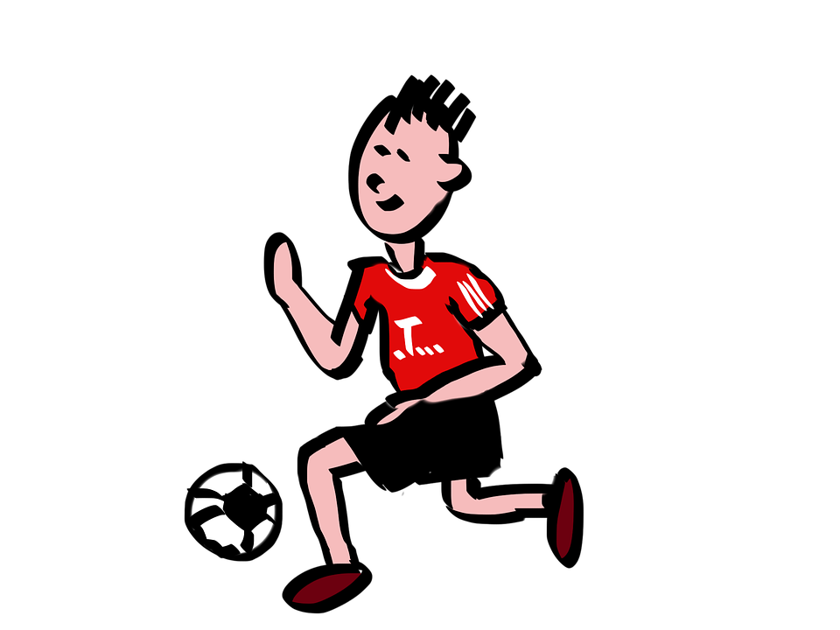
TRÄNING
8
Vi delar in barn och ungdomar i åldersklasserna 6-9 år, 9-12 år (barn), 12-16 år och 16-19 år (ungdom). Junior är man i åldern 18-19 år. I Svenska Fotbollförbundets Spelarutbildningsplan finns allt som tränare behöver för att träna barn och ungdomar på rätt sätt. Styrelsen i GIF hänvisar till den vid planering av träningstillfällen. Spelarutbildningsplanen talar om VAD man ska träna i olika åldrar. Tränarutbildningarna tar mer upp HUR man ska träna. GIF har föreningsinterna utbildningar för båda dessa.
Vi använder oss av uttrycken färdighetsträning respektive spelövning.
En bra upplagd träning kan se ut så här:
Uppvärmning med boll (För de yngsta gärna en lek).
Färdighetsövning (Träning av visst tema. T.ex. avslut genom skott)
Spelövning (Välj övningar där mycket skott ingår)
Färdighetsövning (analys i spelövningen vad som gått bra eller om
något bör förbättras och välj en färdighetsövning som kan ge önskad
effekt. Koppla tillbaka till spelövningen)
Spel (Betona nu temat i spelet. Mycket beröm när man lyckas)
Avslutningsövning. Lek, tävling eller spel beroende på ålder.
Fler exempel på hur träning kan planeras och läggas upp finns i Spelarutbildningsplanen.
Styrelsen i GIF vill trycka på att tematräningar är effektivast för spelarnas utveckling. Välj ett tema som sedan tränas i två-tre veckor. Viss variation på val av övningar kan förekomma men övningar som spelarna känner igen är effektivast.
Övningar och goda råd finns i Spelarutbildningsplanen.
TEKNIKTRÄNING
En av de mest elementära kompetenserna en fotbollsspelare behöver är den funktionella tekniken. Den tränas allra bäst in i
åldrarna 10-13 år (innan puberteten) dock med hänsyn till individuella avvikelser. All träning ska när det är möjligt bedrivas med boll.
Vi kan aldrig få för mycket teknikträning. När den rätta tekniken har danats in ska den tränas med fart och i spel. Det är då den
funktionella tekniken tränas upp. Spel 3 mot 3 eller 4 mot 4 är mycket bra teknikträning. Men även spel där bollhållande lag är i
numerärt överläge är effektiv teknikträning. Uppvärmningen kan med fördel användas för att i lugnare tempo träna in specifik teknik.
I de senare ungdomsåren när konditionsträning blir aktuell ska bollen vara med och konditionsövningarna ska vara så fotbollslika som
möjligt. Konditionsträning utan boll ska inte förekomma när det finns tillgång till hall eller plan.
MOTORISK INLÄRNING – UTVECKLING AV FUNKTIONELL TEKNIK
Inlärningsförlopp:
Förberedelsefasen Allsidig rörelserepertoar. Barn som ges möjligheter till lek klarar detta naturligt.
Introduktionsfasen Pröva på, härma, lära sig ny teknik.
Automatiseringsfasen Efterhand utföra utan att tänka på hur man gör.
Generaliseringsfasen Kan utföra rörelsen automatiskt oavsett yttre störningar och pressade situationer (matchsituationer).

Slide 9
9
SVENSKA FOTBOLLFÖRBUNDETS TRÄNARUTBILDNINGAR
Tränarutbildning
UEFA PRO
Tränarutbildning
UEFA B
Tränarutbildning
UEFA A
TränarutbildningC
6-12 år
Tränarutbildning
UEFA ELIT
YOUTH A
Tränarutbildning
B Ungdom
13-19 år
Målvaktstränar-utbildning
C
Målvaktstränar-
utbildning
B
Målvaktstränar-
utbildning
A
Målvaktstränar-
utbildning
UEFA A
Krävs behörighet
från målvaktstränar-
utbildningarna
C, B, A och UEFA B

